Slide 1
台南應用科技大學 愛唱社
108學年度 第一學期
期末社員大會
社 長:王筱瑄
副 社 長:邱絜琳

Slide 2
台南應用科技大學 愛唱社
108學年度 第一學期 公開徵信

Slide 3
台南應用科技大學 愛唱社
108學年度 第一學期 社費結算
科目 | 項目 | 金額
收 入 | 107-2移轉 | 20,931
 | 社費收入 | 46,200
 | 【音原線】兩社聯合迎新 | 9,450
 | 《史芬克斯的謎音-無佷行者》幹部訓練 | 18,400
 | 悅光季VII之GreenLight照亮你的Sing | 24,200
 | 109年寒假服務營隊【異國料理Sing饗宴】 | 待辦理
收入合計 |  | 119,181

Slide 4
台南應用科技大學 愛唱社
108學年度 第一學期 學期結算
科目 | 項目 | 金額
支 出 | 【音原線】兩社聯合迎新 | 27,060
 | 《史芬克斯的謎音-無佷行者》幹部訓練 | 31,690
 | 悅光季VII之Green Light照亮你的Sing | 24,540
 | 109年寒假服務營隊【異國料理Sing饗宴】 | 待辦理
活動支出合計 |  | 83,290

Slide 5
台南應用科技大學 愛唱社
107學年度 第二學期 學期結算
科目 | 項目 | 金額
支 出 | 美宣支出 | 1,890
 | 文書支出 | 2,780
 | 材料費支出 | 5,775
 | 其他支出 | 16,214
 | 預備金 | 0
 | 講師費 | 6,000
 | 收入合計 | 119,181
 | 支出合計 | 115,949
支出收入相抵 |  | 3,232

Slide 6
台南應用科技大學 愛唱社
108學年度 第一學期 辦理活動

Slide 7
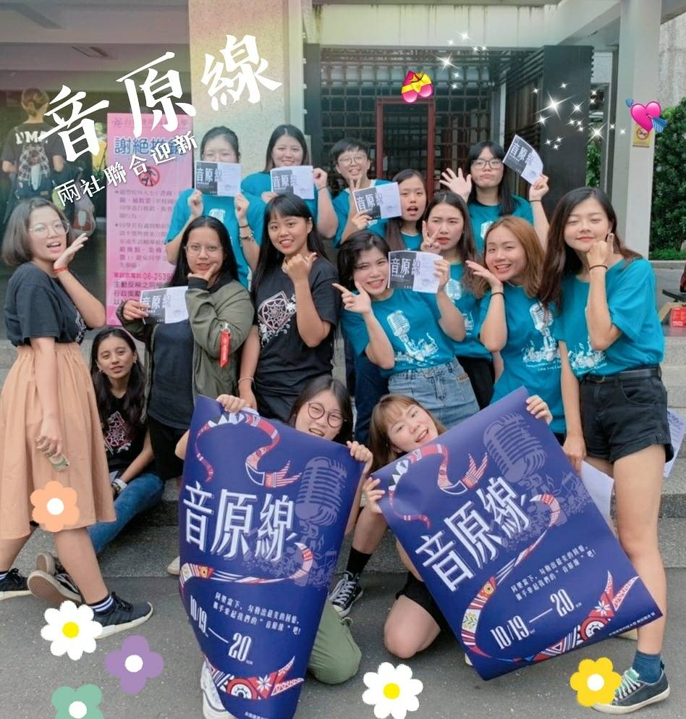
【音原線】兩社聯合迎新

Slide 8
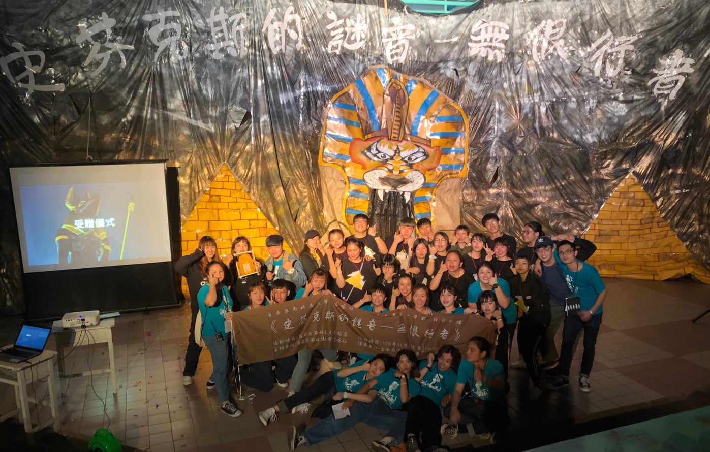
《史芬克斯的謎音-無佷行者》
幹部訓練

Slide 9
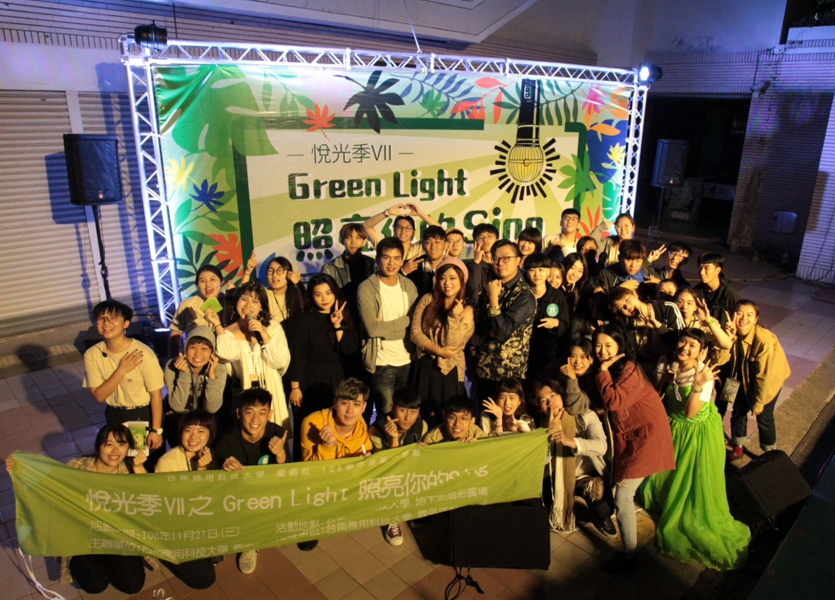
悅光季VII之
Green Light照亮你的Sing

Slide 10
待辦理:
109年寒假服務營隊
異國料理Sing饗宴

Slide 11
Q＆A

Slide 12
台南應用科技大學 愛唱社
108學年度 選舉大會

Slide 13
老師勉勵

Slide 14
社長候選人政見
擴大舉辦社團之特色活動，例:悅光季、成果發表會，讓社員除了社課外有更多舞台經驗。
透過到各系會社團參與活動或擔任工作工作人員幫助活動，進而與友系及友團建立良好關係有更多交流，以利接洽更多表演，發揚愛唱社。
在期中辦理音樂同樂會，讓社員透過舞台總結學期學習到的經驗並分享，促進社團幹部與社員之情感。
透過不同平台分享，致力於讓更多人人看到愛唱社。
藉由網路表單讓社員填寫想上什麼樣的社課，例:網紅教學、舞台經驗分享。

Slide 15
副社長候選人政見
1.凝聚社團向心力，因下學期的社員明顯會比上學期少所以可以透過不同方式來留住社員。
2.向外推廣愛唱社。
3.延續並增進創新特色活動，不同的方式去舉辦悅光季還有成發…等活動。
4.現在網路多發達，更加擅用網路推廣愛唱社。
5.多加爭取更多的器材供社團及社員使用。

Slide 16
END

